Slide 1
Capacitación Git
Módulo 3
Commits
por Gonzalo Barro Gil, fuente https://git-scm.com/book/es/v2
https://github.com/GonzaloBarroGil/git-course

Slide 2
¿Qué es un "commit"?
Vimos previamente que para confirmar los cambios agregados a al area de preparación creábamos un commit, que significa "cometer" algo; todo lo que veníamos haciendo o preparando previamente, lo "cometemos" o confirmamos con esta acción, no importa cual fue el proceso intermedio.
  git add .
  git commit
ó
  git commit -m "... mensaje ..."
  git init
¿Por qué no importa el proceso intermedio desde la última confirmación o inicialización? Precisamente porque es el commit el punto específico que nos va definir un estado general del repositorio, una versión, una "foto", un "snapshot". Ese commit va a contener la copia de todos los archivos y carpetas al momento de ser "cometido".

Slide 3
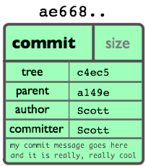
Componentes del commit
Identificador: hash SHA-1 de 40 caracteres hexadecimales.
tree: objeto que representa al directorio principal con su contenido.
parent: objeto commit padre (si no es el commit inicial).
author: se obtiene de los valores de author.name o user.name.
committer: se obtiene de los valores de committer.name o user.name.
Mensaje: cadena de caracteres que representa las tareas resueltas en la confirmación. Debe ser semántico, descriptivo pero conciso, preferiblemente una oración simple, por ejemplo: "agregar título al documento".

Slide 4
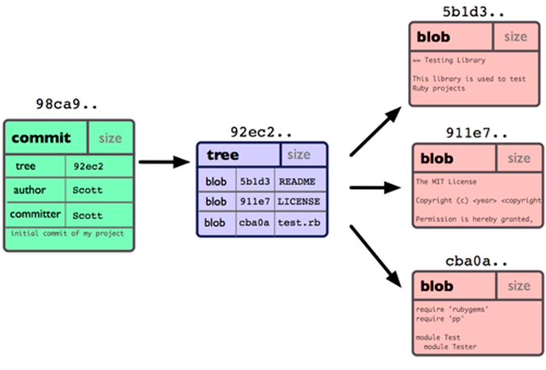
Contenido del commit

Slide 5
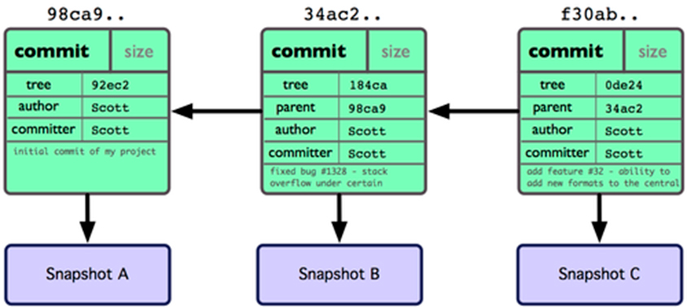
Cadena de commits
Cada commit (excepto el inicial) tiene una referencia al id de su padre, no al de su hijo, y como dijimos antes representa una versión o estado en un momento dado.
De esta manera se define no solo la relación entre un commit y otro, sino además un orden de versiones que representa la evoución o historia del proyecto.

Slide 6
Historia de commits
La historia, "bitácora" o log se puede consultar con:
git log
Esto nos mostrará la informción relativa a cada commit, comenzando por el último (recordar que las referencias son hacia las precedencias o padres) en la forma:
  commit id del commit
  Author: user.name <user.email>
  Date: Fecha y hora del commit
  texto del mensaje
Modificadores:
  --all (commits de todas las ramas)
  --decorate (información del HEAD, ramas contenedoras locales y remotas)
  --oneline (una línea por commit)
  --pretty (formato oneline, short, full o fuller)
  --graph (representación gráfica de ramas)

Slide 7
Modificar un commit
Una confirmación, plasmada en el objeto commit, puede ser modificada posteriormente por medio del modificador de reconfirmación:
git commit --amend
El resultado de esto será:
  El identificador SHA-1 será modificado, es decir será un objeto commit nuevo.
  El commit incluirá ahora los tree y blob con las modificaciones adicionales.
  La referencia al commit padre será la misma, pese a ser un nuevo commit.
  Nos abrirá el editor de mensajes para mantener o modificar el mensaje anterior. Esto se puede evitar con el modificador de no edición:
  git commit --amend --no-edit
  Esto confirmará directamente dejando el mensaje anterior.

Slide 8
Verificar estados
Estos estados se pueden verificar con
  git status
Como primera medida nos informará en qué branch estamos. Por ejemplo:
  On branch master
  ...
Seguidamente nos agrupará por estado todos los cambios:
  No rastreados:
    Untracked files:
    ...
  Preparados:
    Changes to be committed:
    ...
  Modificados:
    Changes not staged for commit:
    ...
  No modificados:
    nothing to commit, working directory clean

Slide 9
Deshacer cambios
HEAD: apuntador o índice de cabecera. Indica cuál es el commit y branch actual, a partir de donde se recrea el área de trabajo.
Sacar cambios del área de preparación (Stage):
  Changes to be committed:
    (use "git reset HEAD <file>..." to unstage)
    modified: archivo
git reset HEAD archivo
  Esto revierte los cambios sacándolos del stage, dejándolos como cambios pendientes sobre la última versión a la que apunta el HEAD.

Slide 10
Deshacer cambios
Deshacer cambios sobre un archivo:
  Changes not staged for commit:
    (use "git add <file>..." to update what will be committed)
    (use "git checkout -- <file>..." to discard changes in working directory)
    modified: archivo
git checkout -- archivo
Esto dejará el archivo en el mismo estado que estaba en el último commit apuntado por el HEAD.

Slide 11
Deshacer un commit
git reset --soft HEAD~1
  Esto moverá el HEAD al commit padre del actual, pero dejará el stage tal como estaba antes del commit actual.
git reset --mixed HEAD~1
  Esto moverá el HEAD al commit padre del actual, pero dejará los cambios posteriores sin preparar.
git reset --hadr HEAD~1
  Esto moverá el HEAD al commit padre del actual y dejará el área de trabajo limpia.

Slide 12
Etiquetado
Etiquetar commit actual:
  git tag v1.0.1
  anotaciones y mensajes:
  git tag -a v1.0.1 -m "parches de seguridad"
Etiquetar commit anterior
  git tag -a v1.0.0 a996393
Listar etiquetas:
  git tag
Mostrar información de etiqueta:
  git tag v1.0.1

Slide 13
Alias
Para algunos comandos que efectuamos frecuentemente se puede definir una sintaxis abreviada. Esta debe ser fácil de memorizar y no deber reemplazar un método existente:
  comando simple:
  git config --global alias.c commit
  git c
  git config --global alias.ch checkout
  git ch
  comando compuesto:
  git config --global alias.cm "commit -m"
  git cm "mensaje del commit"
  git config --global alias.adog "log --all --decorate --oneline --graph"
  git adog

